Slide 1
Raciocínio Lógico

Slide 2


1) A sequência de palavras abaixo segue uma determinada regra:
camiseta, acetona, macaco, abacaxi, mágico
Qual é a próxima palavra da sequência?
a) cavalo
b) azeite
c) maionese
d) basquete
e) publicação

Slide 3

2) Numa prateleira em uma biblioteca, à dois volumes de “A história da Inteligência Brasileira”, Volume I e Volume II juntos e em ordem. Uma traça se encontra na primeira página do Volume I e vai furando em linha reta.
Se cada volume tem 4 cm de espessura (incluindo as capas) e cada capa tem 0,3 cm de espessura, qual a distância que a traça percorreu?

Slide 4

3) Em uma estante há 10 livros, cada um com 100 folhas. Uma traça faminta come desde a primeira folha do primeiro livro até a última folha do último livro.
Quantas folhas a traça faminta comeu?

Slide 5

4) Descubra o nome de um rei famoso por meio desta charada:
“Com quinhentos começa
No meio está o cinco
O primeiro número
A primeira letra do alfabeto ocupa a posição restante
Junte tudo e o nome do grande rei
Na sua frente surgirá”

Slide 6
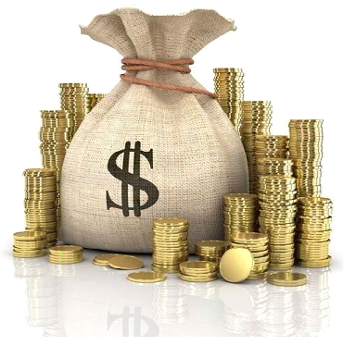
5) Uma mãe tem R$ 30,00 para dividir entre duas filhas. Qual o horário?
11:51
19:03
13:45
09:30

Slide 7

6) O AMOR está para ROMA, assim como 6323 está para:
2336
6232
3236
3326

Slide 8
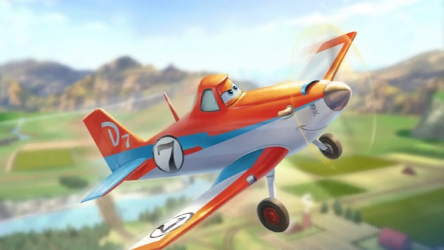
7) Em um avião tinham 4 romanos e 1 inglês. Sabendo disso, qual o nome da aeromoça?
JUDITE
LUIZA
MARIA
LETÍCIA
IVONE

Slide 9
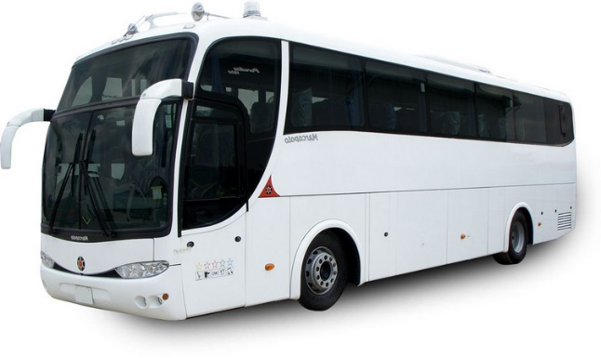
8) Você está dirigindo um ônibus:
Na primeira parada sobe o Roberto
Na segunda parada sobe Ana;
Na quarta parada sobe o João
Qual é o nome do motorista?

Slide 10

9) Complete utilizando: Parênteses, os sinais +, -, x, / de forma a obter as afirmações verdadeiras:
2____2____2____2 = 0
2____2____2____2 = 1
2____2____2____2 = 2
2____2____2____2 = 3

Slide 11
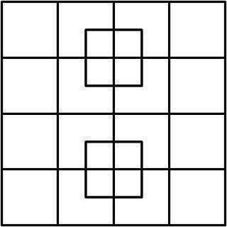
10) Você é um bom observador? Então diga quantos quadrados podemos observar na figura abaixo:

Slide 12



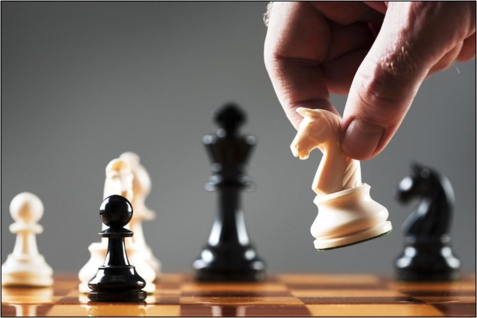
Vamos Praticar!
Qual a Sequência Lógica...

Slide 13
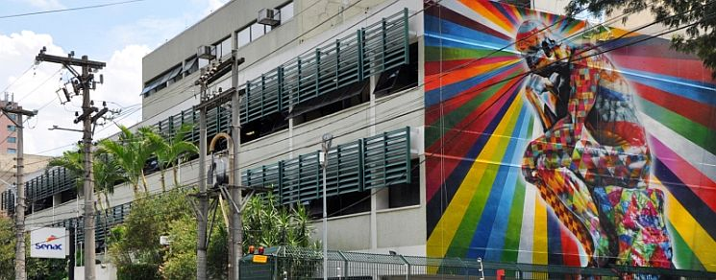
Chegar ao SENAC Tatuapé...
Início
Saio de casa (ou trabalho)
Vou até o ponto de ônibus
Continue...
Fim

Slide 14


Para fazer café?...
Início
Pegar o bule no armário;
Colocar água no bule;
Continue...
Fim

Slide 15
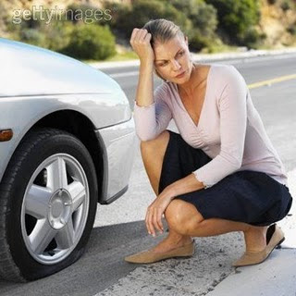

Trocar o pneu furado?
Início
Sair do carro;
Verificar qual pneu furou;
Continue...
Fim

